Slide 1
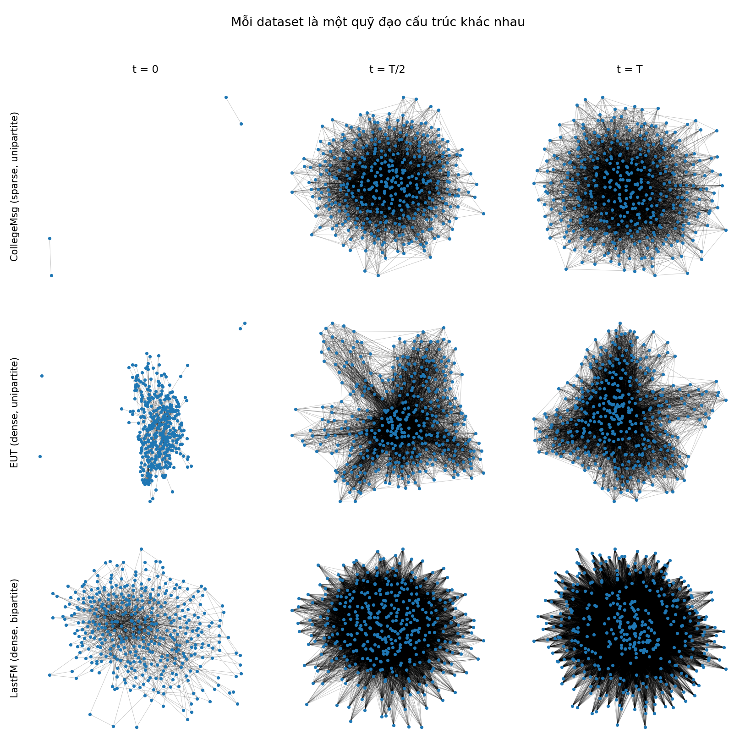
Tái hiện và phân tích so sánh GCN_MA cho dự đoán liên kết trên đồ thị động
Đề tài luận văn tốt nghiệp Tác giả: [Tên] Giảng viên hướng dẫn: [Tên GVHD]

Slide 2
Bài toán: dự đoán liên kết trên đồ thị động
• Cho chuỗi snapshot G^1, G^2, …, G^t, dự đoán cạnh nào sẽ xuất hiện ở G^{t+1}
• Khác static link prediction: phải bám đồng thời cấu trúc và thời gian
• Ứng dụng: gợi ý bạn, dự đoán giao dịch tài chính, phát hiện gian lận, gợi ý nội dung
• Câu hỏi cốt lõi: làm sao biểu diễn được sự tiến hóa của cấu trúc mạng?
Slide 2

Slide 3
Ba câu hỏi nghiên cứu
• Câu 1: Tái hiện GCN_MA (Mei & Zhao 2024) có khớp số trong paper không?
• Câu 2: So với baseline hiện đại (HTGN, DyGNN, EvolveGCN, DGCN), GCN_MA đứng ở đâu?
• Câu 3 (trục chính): Cấu trúc tiến hóa của mạng quyết định mô hình nào thắng như thế nào?
Slide 3

Slide 4
Sáu mạng, sáu câu chuyện tiến hóa
• CollegeMsg: 1,899 node, 59K cạnh, 47 snapshot, unipartite — tin nhắn sinh viên
• Bitcoinotc: 5,881 node, 36K cạnh, 62 snapshot, unipartite — đánh giá tin cậy
• EUT: 986 node, 332K cạnh, 127 snapshot, unipartite — email tổ chức
• Mooc-actions: 7,144 node, 412K cạnh, 72 snapshot, bipartite — học trực tuyến
• LastFM: 1,980 node, 1.29M cạnh, 41 snapshot, bipartite — nghe nhạc
• Wikipedia: 7,474 node, 110K cạnh, 42 snapshot, bipartite — chỉnh sửa wiki
Slide 4

Slide 5
Trực quan: mạng tiến hóa qua snapshot
• 3 dataset đại diện × 3 mốc thời gian (t=0, T/2, T)
• CollegeMsg sparse-unipartite: tăng trưởng tuần tự theo học kỳ
• EUT dense-unipartite: bão hòa nhanh, mọi người email lẫn nhau
• LastFM dense-bipartite: tăng trưởng siêu tuyến tính (1.3M cạnh!)
Slide 5

Slide 6
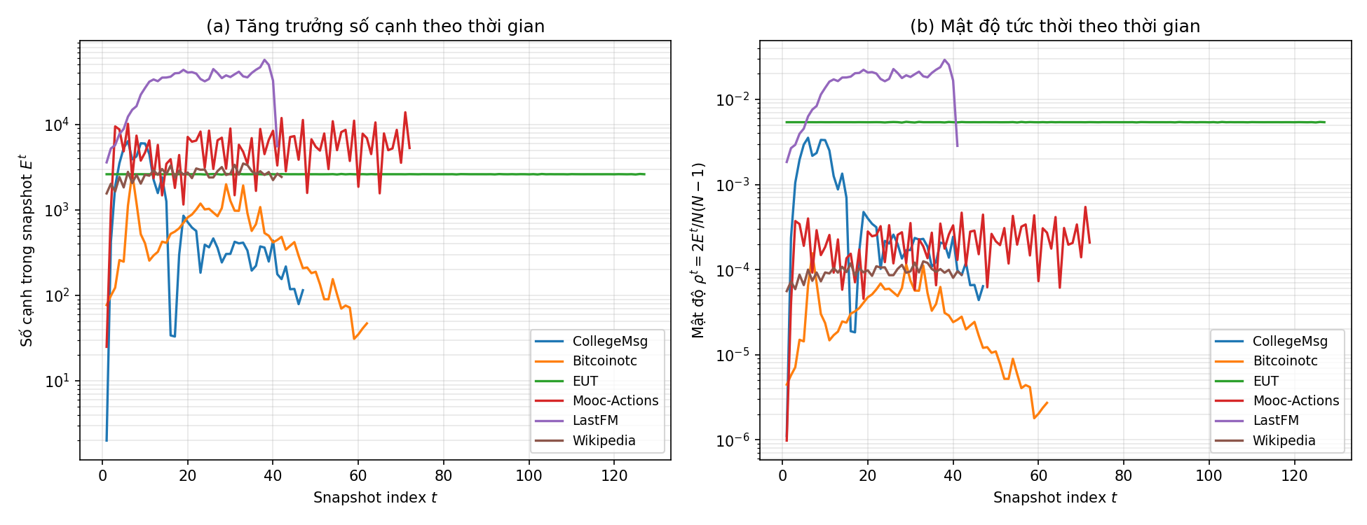
Động học của mạng theo thời gian
• (a) Số cạnh per snapshot — 6 đường, log scale
• (b) Mật độ ρ^t = 2 E^t / N(N-1) — 6 đường, log scale
• LastFM tăng dốc, CollegeMsg bậc thang, EUT bão hòa sớm
Slide 6

Slide 7
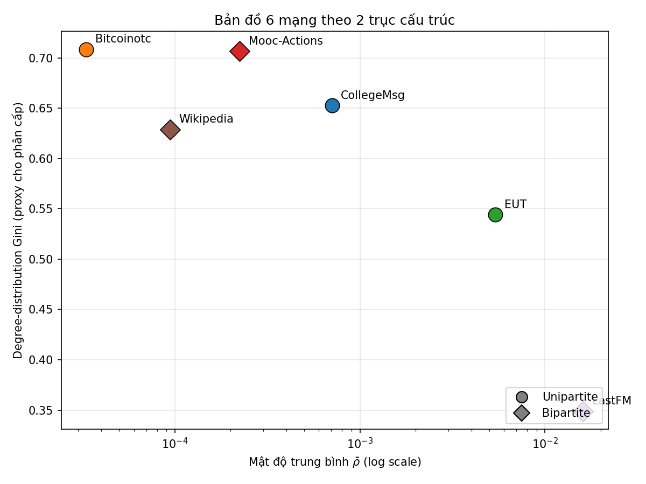
Bản đồ 6 mạng theo 2 trục cấu trúc
• Trục X: mật độ trung bình ρ̄ (log scale)
• Trục Y: degree-distribution Gini (proxy cho phân cấp)
• Marker: ◆ bipartite / ● unipartite
• Đây là khung phân tích → sẽ overlay winner ở Slide 18
Slide 7

Slide 8
GCN_MA (Mei & Zhao 2024)
• Pipeline: A^t → NRNAE → spectral GCN(W^t) → H^t → multi-head attention → Z^t → decoder
• NRNAE: Ŝ = A + β S + I với S(i,j) = |N(i) ∩ N(j)| · deg(i) · CC(i)
• Cơ chế bám thời gian: W^t = LSTM(W^{t-1}) — tiến hóa qua trọng số, không qua trạng thái node
• Hyperparameter cố định: β = 0.8 (grid search trên Bitcoinotc validation)
Slide 8

Slide 9
EvolveGCN-O (Pareja et al. 2020)
• Pipeline: X^t → GCN(W^t) → H^t, với W^t = GRU(W^{t-1})
• Cơ chế bám thời gian: GRU tiến hóa trọng số — phiên bản tối giản của ý tưởng "evolve-the-weights"
• 2 lớp GRCU; dùng `nn.Embedding` thay one-hot identity để tiết kiệm RAM
• Vị trí trong bức tranh: cùng họ GCN_MA, nhưng không có NRNAE và không có attention
Slide 9

Slide 10
HTGN (Yang et al. 2021) — đối thủ mạnh nhất
• Pipeline: X^t → HGCN trên Poincaré ball (c=1.0) → log map về Euclidean → Z^t
• Thêm Hyperbolic Temporal Attention qua snapshot
• Cơ chế bám thời gian: temporal attention trên không gian hyperbolic
• Lý do mạnh: đa tạp cong biểu diễn cây phân cấp với độ chính xác cao hơn Euclidean
• Forshadowing: top-1 hoặc top-2 ở 6/6 dataset
Slide 10

Slide 11
DyGNN (Ma et al. 2020) — bộ nhớ per-node
• Pipeline: mỗi cạnh đến → GRU update memory cho cả src và dst → propagate cho neighbors
• Cơ chế bám thời gian: per-node memory, event-driven thay vì snapshot-driven
• Vectorized variant (vendored) thay per-edge loop để fit GPU
• Lưu ý: N/A trên LastFM (OOM ở 1.3M cạnh) — sẽ hiển thị "—" trong bảng kết quả
Slide 11

Slide 12
DGCN (Manessi et al. 2020) — baseline đơn giản
• Pipeline: GCN per snapshot → ghép embedding qua thời gian → LSTM trên trục thời gian → decoder
• Cơ chế bám thời gian: LSTM trên chuỗi embedding (không phải trọng số)
• WD-GCN variant: chia sẻ tham số GCN giữa các snapshot
• Forshadowing: mạnh bất ngờ ở EUT, đứng top-1 (0.9847 AUC)
• Tóm tắt 5 chiến lược: GCN_MA = LSTM trên W; EvolveGCN = GRU trên W; HTGN = attention + hyperbolic; DyGNN = memory per-node; DGCN = LSTM trên embedding
Slide 12

Slide 13
Thiết lập thực nghiệm: minh bạch và tái lập
• Chia tập temporal: ~70% snapshot đầu train, ~15% val, ~15% test
• Negative sampling 1:1 (mỗi cạnh dương ghép 1 cạnh âm random)
• Hyperparameter: lấy paper khi có (β, c); grid-search khi paper không nêu (lr, hidden, heads, epochs)
• 3 seeds {42, 123, 2024}; Adam; early stopping theo val AUC
• Hardware: NVIDIA RTX 3060 12GB, CUDA 12.1, PyTorch 2.4.0
• Metric: AUC + AP, báo cáo mean ± std qua 3 seeds
Slide 13

Slide 14
Bảng tổng hợp 5 mô hình × 6 datasets
• GCN_MA tái hiện đúng paper ở 3/6 dataset trong ±1.5 điểm AUC, 4/6 trong ±2.5 điểm
• LastFM là outlier với gap ~7.5 điểm — sẽ thảo luận riêng ở Slide 19
• Top-1 phân bố: HTGN (collegemsg, bitcoinotc), DyGNN (mooc, wikipedia), DGCN (eut), EvolveGCN-O (lastfm)
• DyGNN×LastFM: N/A (OOM)
Slide 14

Slide 15
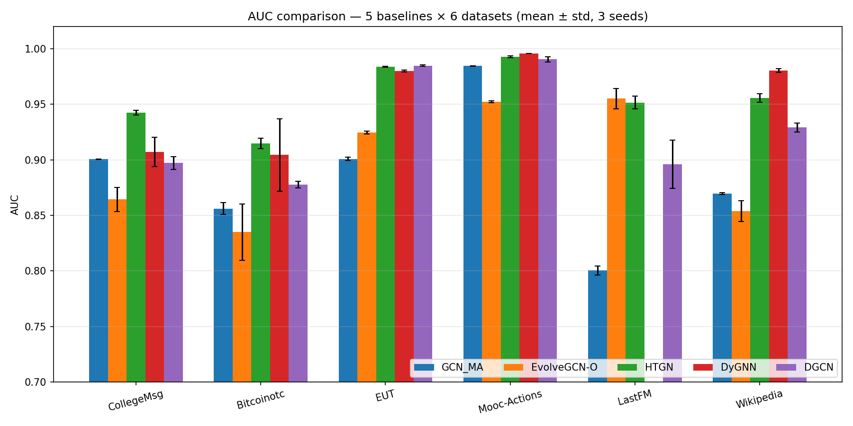
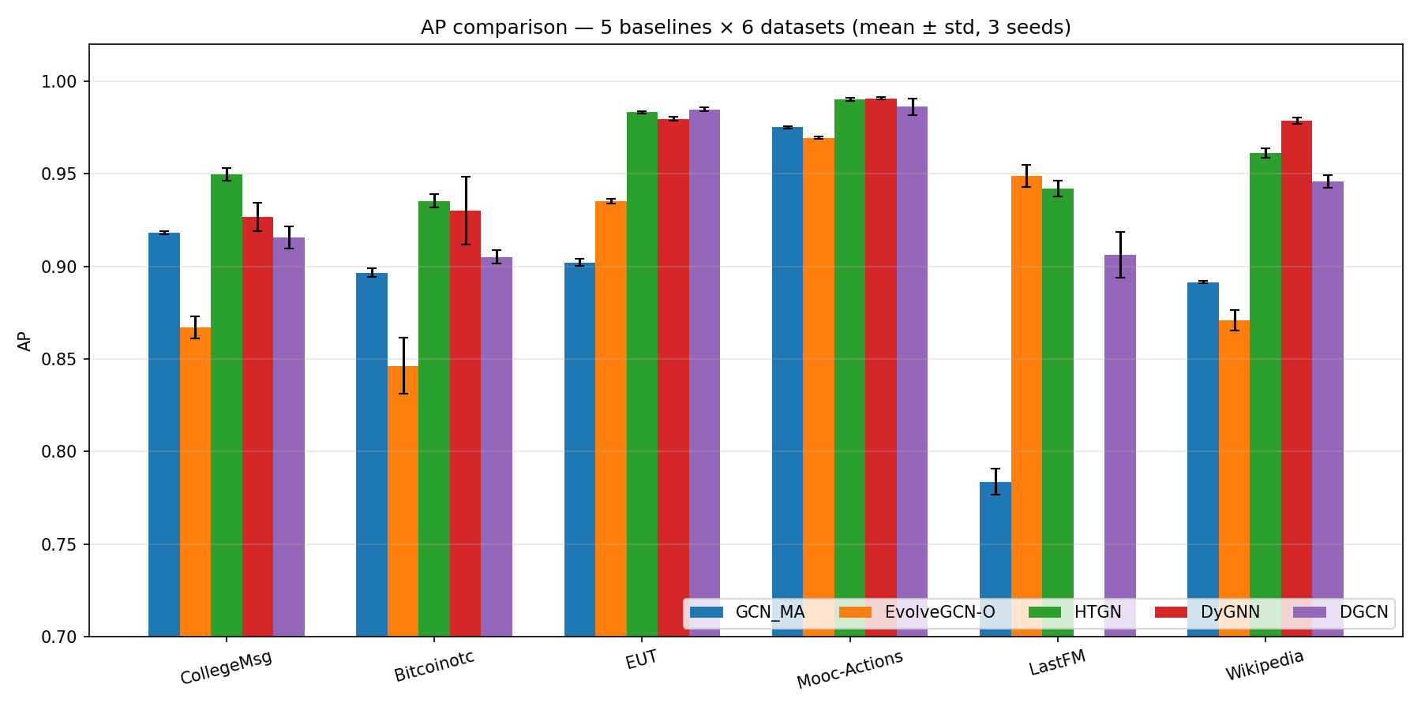
So sánh AUC & AP trực quan
• HTGN dẫn đầu hoặc top-2 ở 6/6 dataset — consistent strong baseline
• DyGNN bùng nổ trên mooc-actions + wikipedia (cả 2 bipartite + dense)
• GCN_MA bám sát paper nhưng tụt mạnh ở LastFM
Slide 15

Slide 16
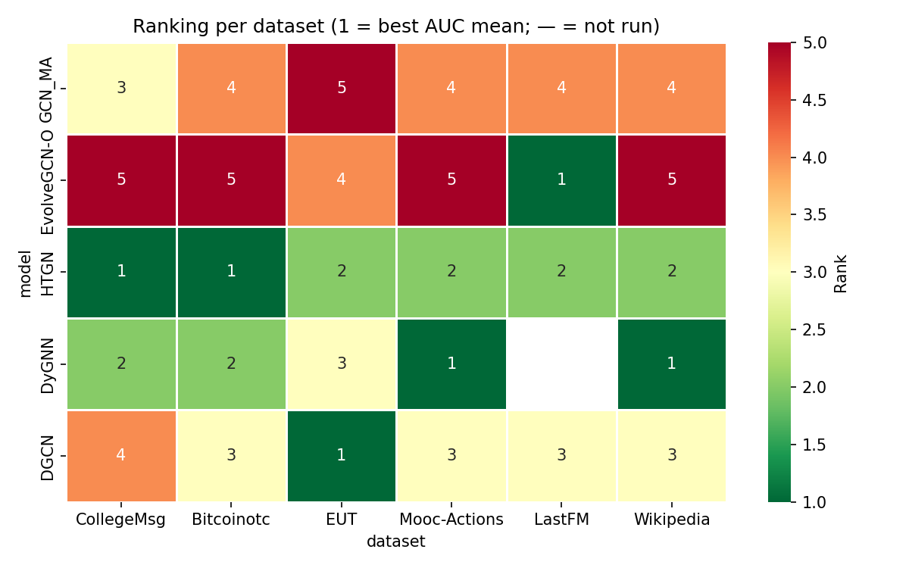
Ranking heatmap: ai thắng ở đâu
• Trục dọc: 5 mô hình; trục ngang: 6 dataset; ô đậm = rank cao
• 3 điểm chú ý: HTGN top trên CollegeMsg; DyGNN top trên Wiki/Mooc; DGCN top trên EUT (hơn HTGN ~0.001)
• DyGNN×LastFM masked grey (em-dash) — OOM, không so sánh được
Slide 16

Slide 17
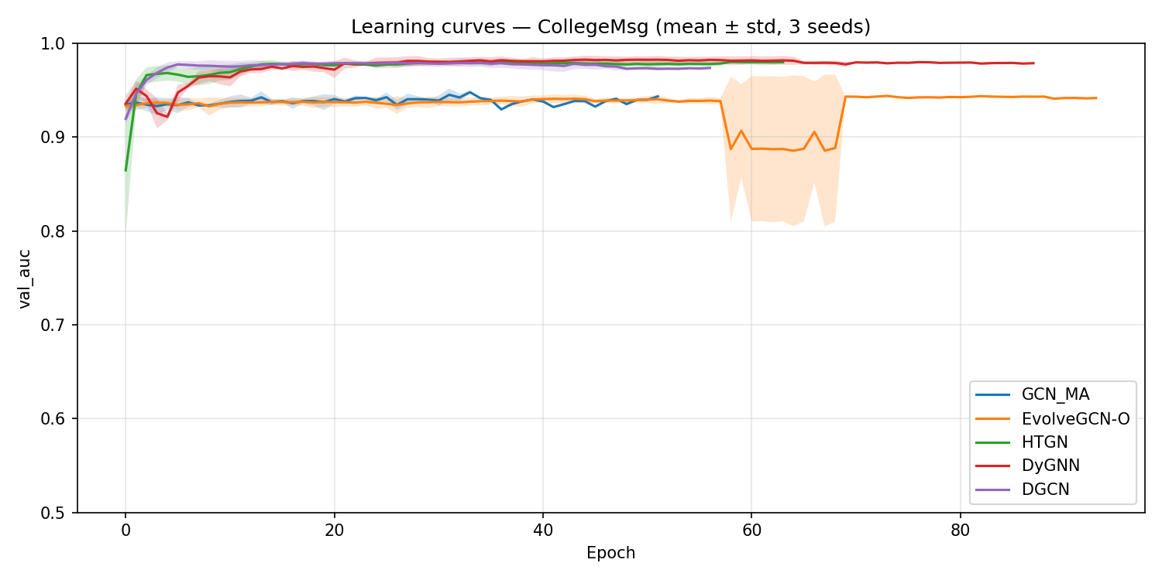
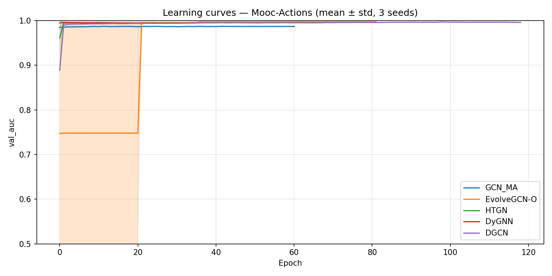
Learning curves chọn lọc
• CollegeMsg (sparse, unipartite): HTGN hội tụ nhanh, GCN_MA ổn định nhưng plateau thấp hơn
• Mooc-actions (dense, bipartite): DyGNN hội tụ nhanh nhất, GCN_MA bám sát top
• 4 dataset còn lại đặt ở Appendix A2 (sẵn sàng nếu hội đồng hỏi)
Slide 17

Slide 18
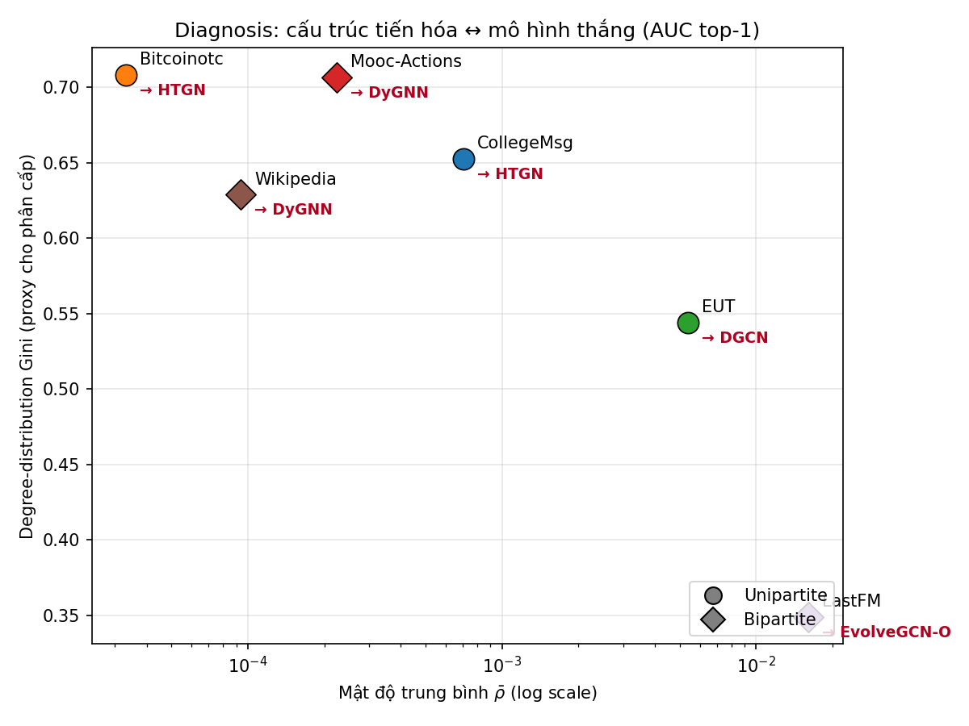
Diagnosis: cấu trúc tiến hóa ↔ mô hình thắng
• Mệnh đề 1: Cấu trúc phân cấp ẩn → hyperbolic ăn điểm (HTGN top-1 ở CollegeMsg, Bitcoinotc)
• Mệnh đề 2: Sự kiện dồn dập trên bipartite dày → bộ nhớ per-node ăn điểm (DyGNN top-1 ở Mooc-actions, Wikipedia)
• Mệnh đề 3: Mạng dày không cấu trúc đặc thù → baseline đơn giản đủ tốt (DGCN top-1 ở EUT)
• Cấu trúc tiến hóa là tín hiệu thiết kế — không có mô hình một-cỡ-vừa-cho-tất-cả
Slide 18

Slide 19
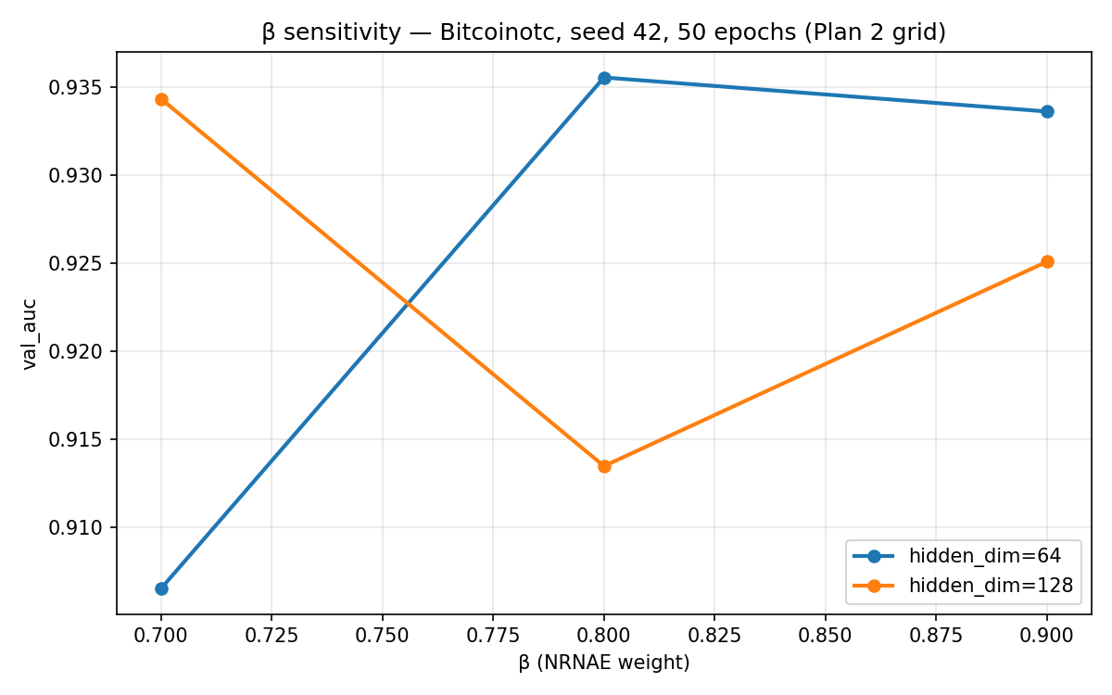
Nơi GCN_MA tỏa sáng và tụt hậu
• Tỏa sáng: Mooc-actions gap 0.4, Wikipedia 0.5, CollegeMsg 1.4 — 3/6 trong ±1.5 điểm AUC
• EUT (gap 2.1) và Bitcoinotc (gap 5.6) lệch xa hơn nhưng vẫn hợp lý qua 3 seeds
• Tụt hậu: LastFM gap ~7.5 — giả thuyết NRNAE bão hòa khi mạng siêu dense (1.3M cạnh)
• Thua HTGN/DyGNN ở 4/6 dataset (top-1)
• β = 0.8 là validation choice, không cherry-picked
Slide 19

Slide 20
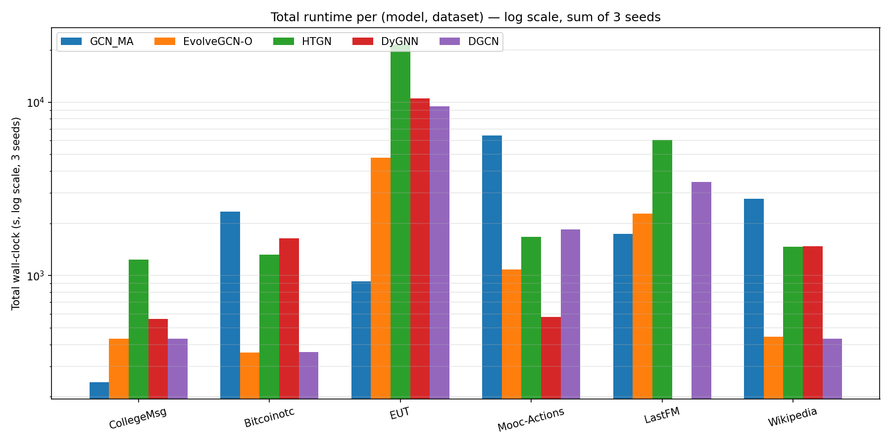
Runtime & trade-off: bức tranh đầy đủ
• GCN_MA thuộc nhóm nhẹ (LSTM trên W, NRNAE tính 1 lần)
• HTGN chậm 3–5× vì hyperbolic ops (exp_map, log_map)
• DyGNN chậm nhất do per-edge update tuần tự
• Bảo vệ paper gốc: GCN_MA không SOTA accuracy, nhưng là sweet spot accuracy/cost
Slide 20

Slide 21
Đóng góp & bài học
• Đóng góp 1: Tái hiện thành công GCN_MA — 3/6 dataset trong ±1.5 điểm AUC, code mở
• Đóng góp 2: Mở rộng so sánh với 4 baseline hiện đại trên cùng pipeline → fair-comparison mà paper gốc thiếu
• Đóng góp 3: Khung diagnosis cấu trúc-tiến-hóa ↔ mô hình để chọn baseline phù hợp
• Bài học: cấu trúc đồ thị là tín hiệu chọn mô hình; GCN_MA là sweet spot; paper gốc thiếu reproducibility
• Hướng mở rộng: NRNAE + LSTM-W kết hợp với hyperbolic hoặc per-node memory
Slide 21

Slide 22
Xin cảm ơn — Q&A
• Tên + email + tên GVHD
• QR code → GitHub repo (code + reproduction-log + thesis chapter PDF)
• Sẵn sàng nhận câu hỏi
Slide 22

Slide 23
Hyperparameter chi tiết 5 mô hình
• GCN_MA: hidden=128, β=0.8, heads=4, lr=1e-3, epochs=100, early-stop patience=20
• EvolveGCN-O: 2 lớp GRCU, hidden=128, lr=1e-3
• HTGN: c=1.0, hidden=128, lr=1e-3, patience=20
• DyGNN: memory_dim=128, lr=1e-3, vectorized variant
• DGCN: 2 lớp GCN per snapshot, LSTM hidden=128, WD-GCN variant
• Toàn bộ chi tiết trong `results/configs_runtime/`
Slide A1

Slide 24
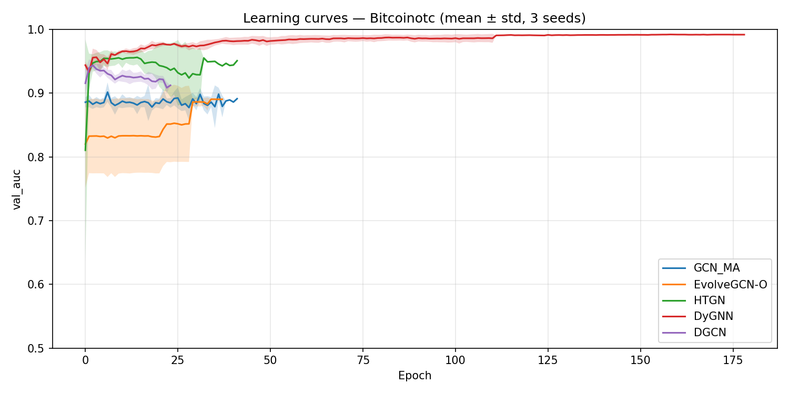
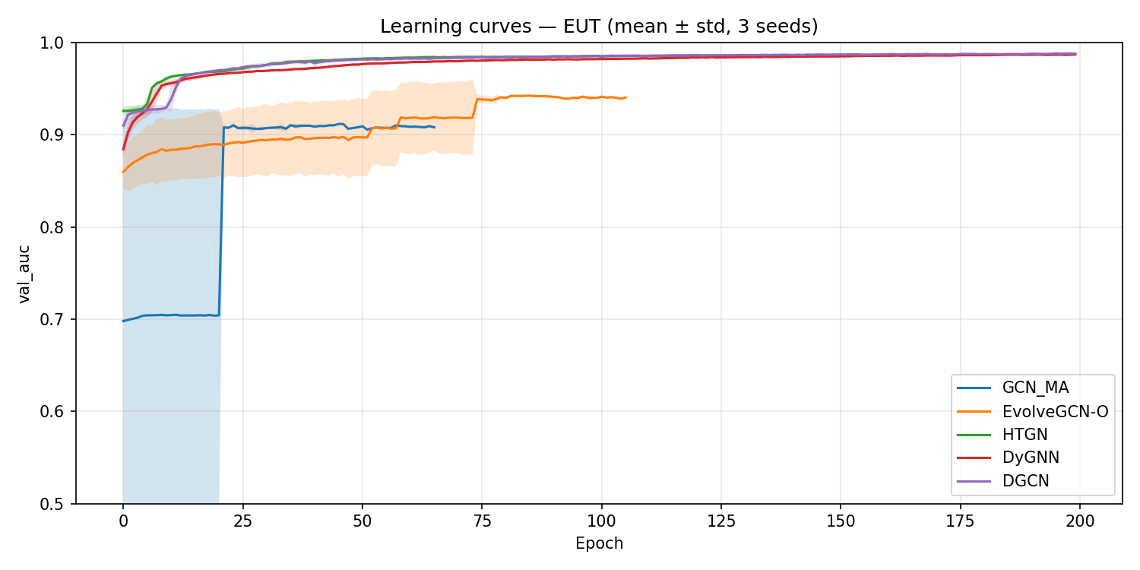
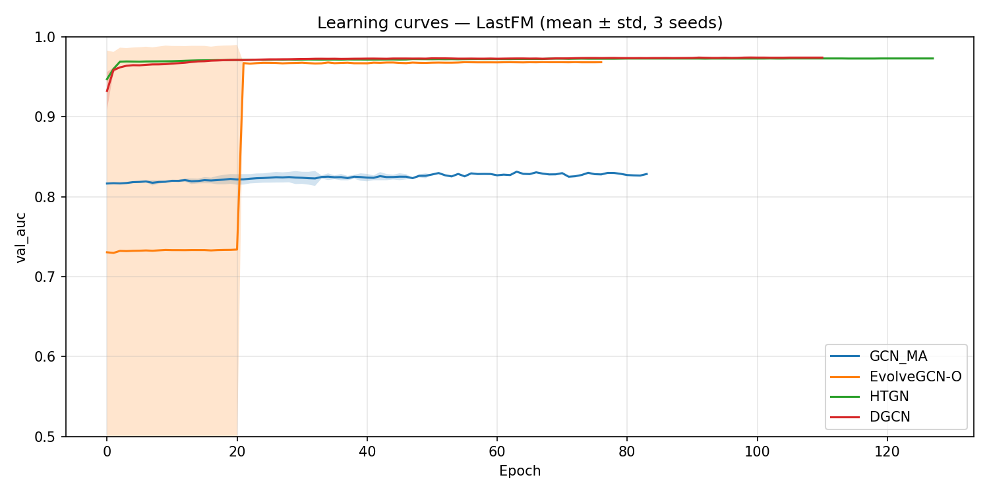
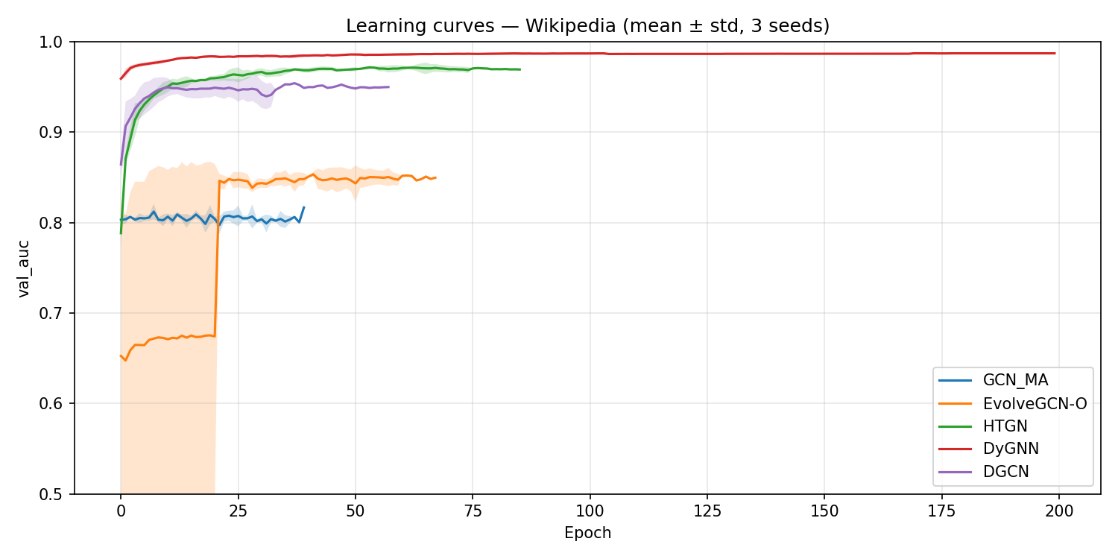
Learning curves còn lại
Slide A2

Slide 25
Deviation chi tiết so với paper gốc
• collegemsg: gap −1.44 điểm AUC (within ±1.5)
• bitcoinotc: gap −5.60
• eut: gap −2.14
• mooc_actions: gap −0.35 (within ±1.5)
• lastfm: gap −7.53 (outlier, NRNAE saturation hypothesis)
• wikipedia: gap −0.46 (within ±1.5)
Slide A3

Slide 26
Chi tiết NRNAE với ví dụ tính toán
• Ví dụ: graph 4 node, cạnh {(1,2), (2,3), (3,1), (3,4)}
• deg = [2, 2, 3, 1]
• CC(1) = 1.0 (hai hàng xóm 2,3 nối nhau), CC(2)=1.0, CC(3)=0.33, CC(4)=0
• AS = [2, 2, 1, 0]
• S(1,2) = |\{3\}| · AS(1) = 2; tương tự cho các cặp khác
• Ŝ = A + 0.8 · S + I
Slide A4

Slide 27
Notes triển khai khó
• DyGNN OOM trên LastFM (1.3M cạnh) → bỏ dataset này khỏi run
• HTGN: upstream gọi argparse khi import → workaround reset sys.argv
• HTGN: hidden_initial không phải nn.Parameter → override .to() để rebuild trên target device
• EvolveGCN: PyTorch 2.4 patch nâng GRCU_layers thành nn.ModuleList; restore _parameters = {}
• Adjacency symmetrize để bipartite không bị triệt tiêu về zero embedding
Slide A5

Slide 28
Link tài nguyên
• GitHub repo: [URL]
• Reproduction log: docs/reproduction-log.md
• Thesis chapter PDF: docs/thesis_chapter.pdf
• Strengths/weaknesses analysis: docs/gcn-ma-strengths-weaknesses.pdf
Slide A6

